Slide 1
ДОПИНГКЕ ҚАРСЫ БАҒДАРЛАМА
Бакашева М.К.
Қазақстан Республикасы Мәдениет және спорт министрлігі Спорт және дене шынықтыру істері комитетінің «Допингке қарсы Ұлттық орталық» РМҚК
Астана қ., 11 желтоқсан 2018

Slide 2
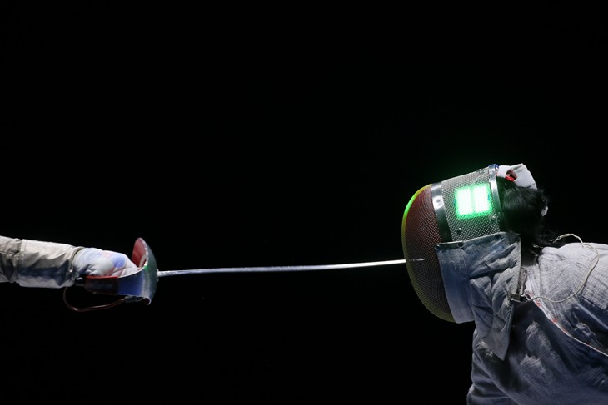
СПОРТШЫЛАРҒА, БАПКЕРЛЕРГЕ, ДӘРІГЕРЛЕРГЕ АРНАЛҒАН БІЛІМ БЕРУ БАҒДАРЛАМА
ЖЫЛДАРЫ | ӨТКІЗІЛГЕН ШАРАЛАРДЫҢ САНЫ | АУҚЫМЫ, АДАМДАР САНЫ
2013 | 48 | 1345
2014 | 123 | 3105
2015 | 102 | 1245
2016 | 140 | 1266
2017 | 94 | 1873
2018 | 104 | 1711
Барлығы | 611 | 10545
ЖАРЫСТА АДАЛ БОЛ!

Slide 3
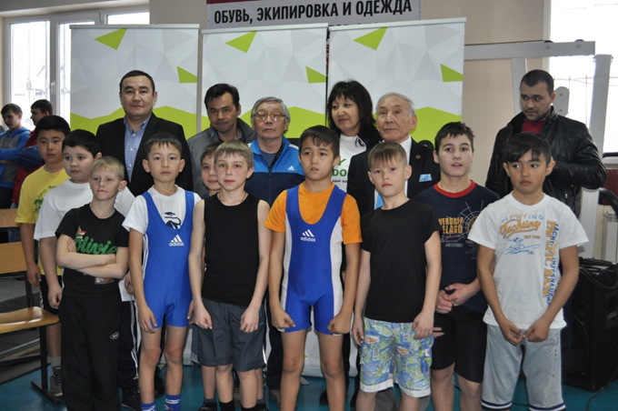
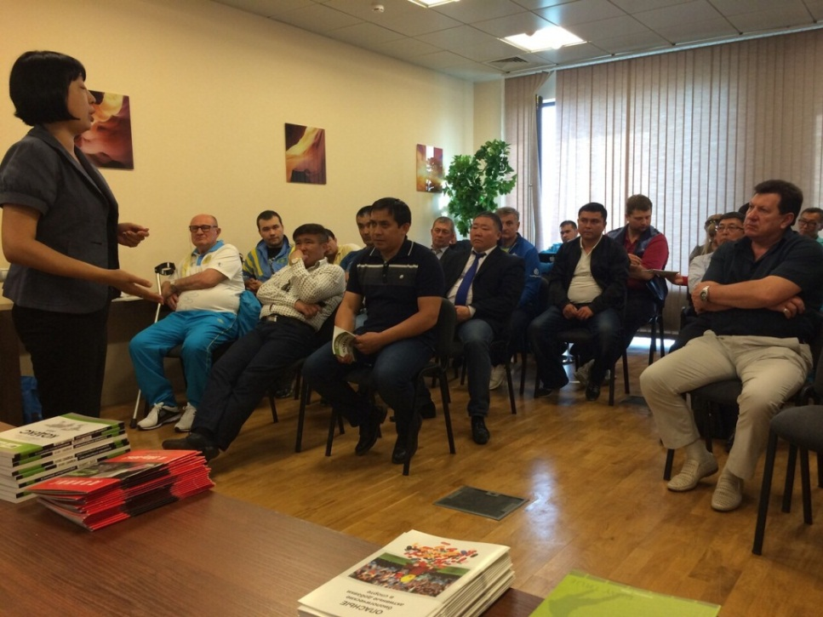
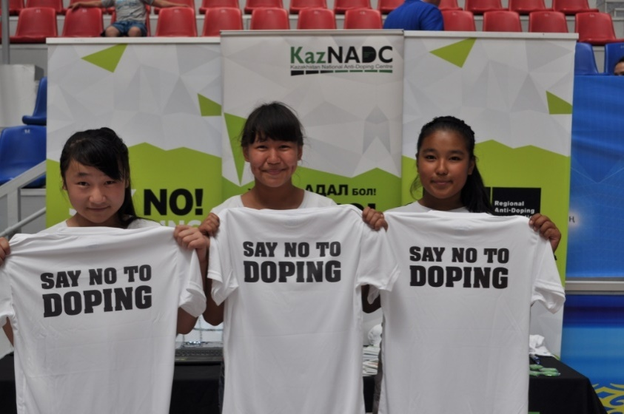
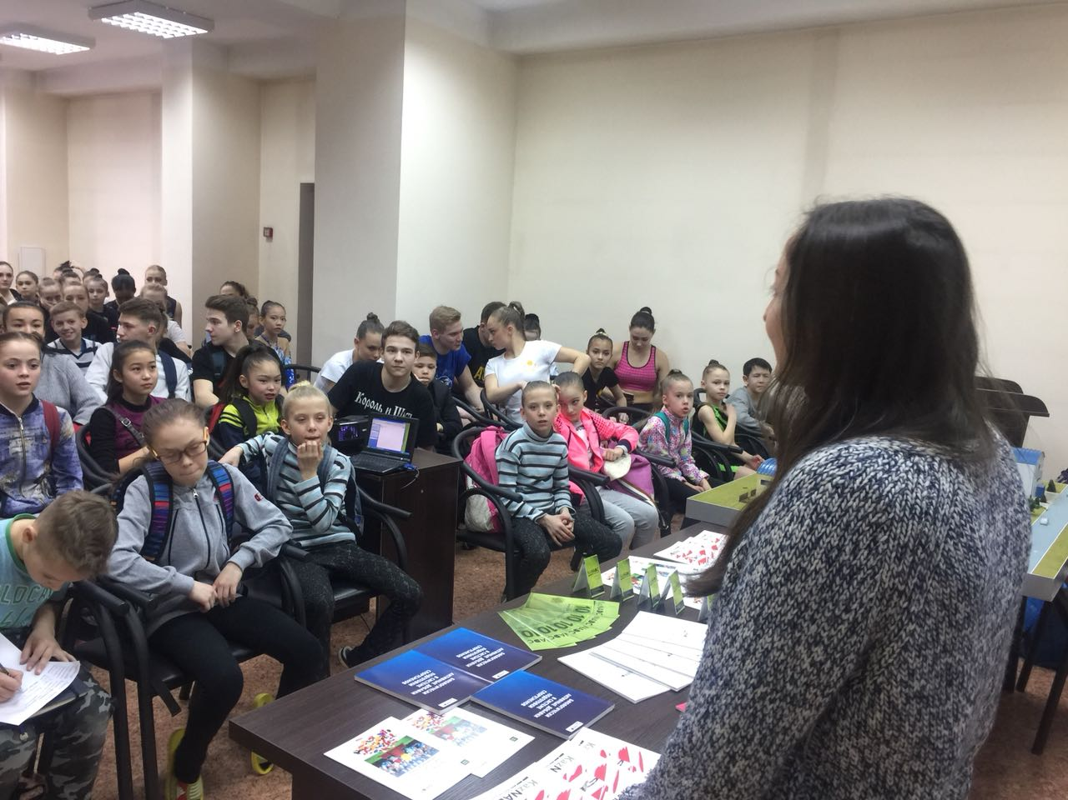
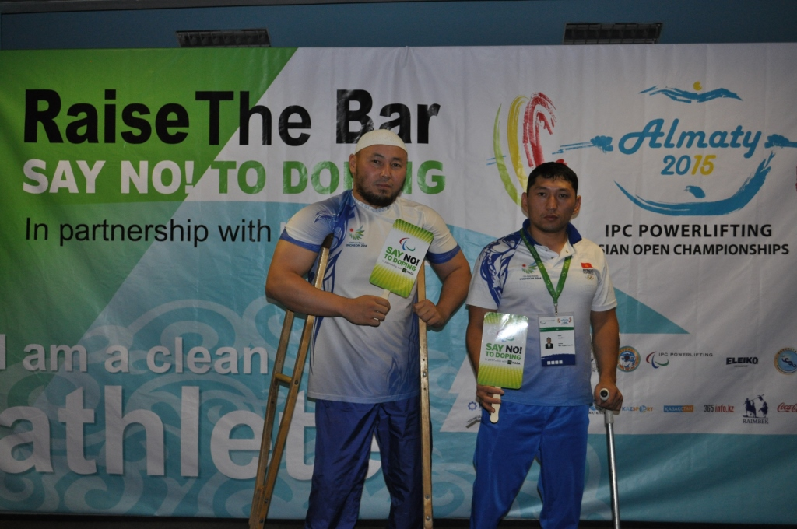


Slide 4
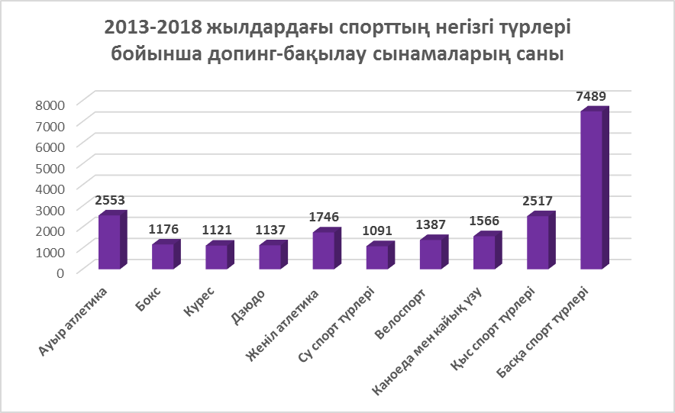
ДОПИНГ-БАҚЫЛАУ, статистика
ЖАРЫСТА АДАЛ БОЛ!

Slide 5
ДОПИНГ-БАҚЫЛАУ, статистика
ЖАРЫСТА АДАЛ БОЛ!

Slide 6
ДОПИНГ-БАҚЫЛАУ, статистика
ЖАРЫСТА АДАЛ БОЛ!

Slide 7
ДОПИНГ-БАҚЫЛАУ, статистика,
2013-2018
Жас санаты | Допингке қатысты істердің саны
14 жасқа дейін | 1
14-16 ж | 26
16-24 ж | 158
24 жастан жоғары | 78
ЖАРЫСТА АДАЛ БОЛ!

